Slide 1
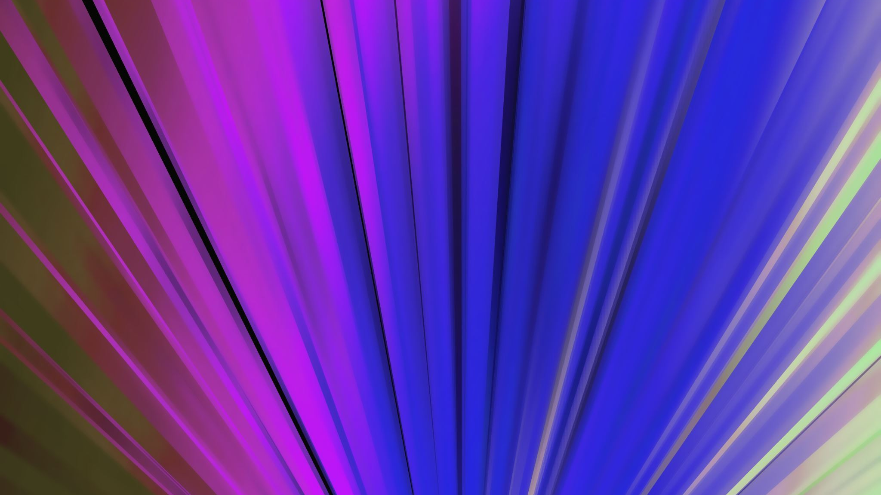
Paint++
Выполнил: Сахаров Илья Вячеславович
Руководитель: Юдина Елена Николаевна

Slide 2
Цель
Создания приложения для визуализации своего творчества и форума для просмотра рисунков других пользователей.

Slide 3
Задачи
Изучение библиотеки PyQt5.
PyQt5.QtCore
PyQt5.QtGui
PyQt5.QtWidgets
Изучение формата base64
Изучение библиотеки sys
Изучение библиотеки Django
Изучение библиотеки webbrowser
Изучение работ с базами данных на SQL.
Создание редактора на подобии Paint’a.
Создание исключений
Создание баз данных.
Создание сервера.
Создание сайта, на который можно будет выкладывать рисунки.
Тестирование
Написание пояснительной записки
Создание презентации

Slide 4
Этапы работы
Изучение вышеперечисленных материалов.
Разработка класса главного окна.
Разработка класса отслеживания ошибок.
Создания первой БД.
Объединение БД и окна рисования.
Создания сервера на Django.
Дополнение БД сервера.
Верстка сайта.
Объединение шаблонов страниц, сайта и сервера.
Объединение таблиц БД сервера и таблиц БД приложения
Тестировка.

Slide 5
Актуальность
Мир требует творческих, нестандартно мыслящих действующих людей во благо развития личности и общества. Во все времена нужны и будут всегда актуальны творческие личности, так как именно они определяют прогресс человечества. Мое приложение позволяет раскрыть потенциал своего творчества
В моем приложении, в отличии от других нельзя использовать копи-паст, для того чтобы человек сосредотачивался именно на развитии своего творческого таланта, а не копирования из интернета чужих творчеств.
С помощью созданного мной сервера можно будет обмениваться с обществом своими рисунками и становиться популярнее.

Slide 6
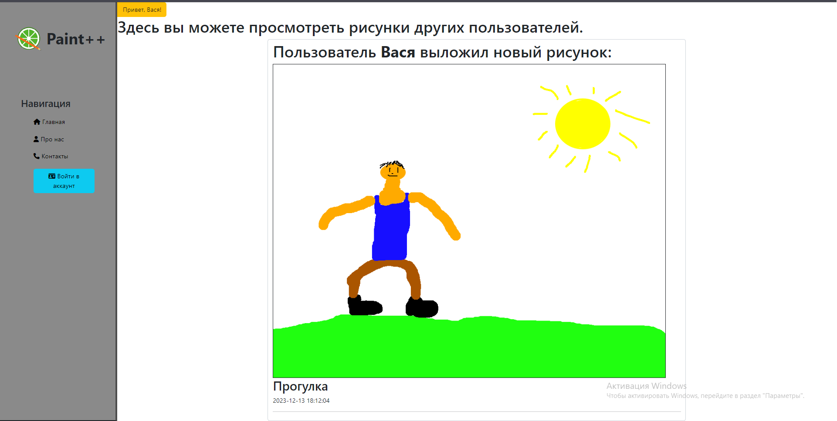
Показ

Slide 7
Заключение
Все функции, которые я хотел реализовать за данный мне определённый период времени, я реализовал.
В дальнейшем хочу добавить новые инструменты для рисования, поработать над дизайном и адаптировать сайт под мобильные устройства, таким образом посещать сайт на мобильных устройствах станет в разы удобнее и приятнее.
Также с помощью моего сайта можно организовать конкурсы среди школьников по созданию графических изображений. Так как в моей программе исключена возможность копирования готовых изображений, то все рисунки точно будут авторскими.

Slide 8

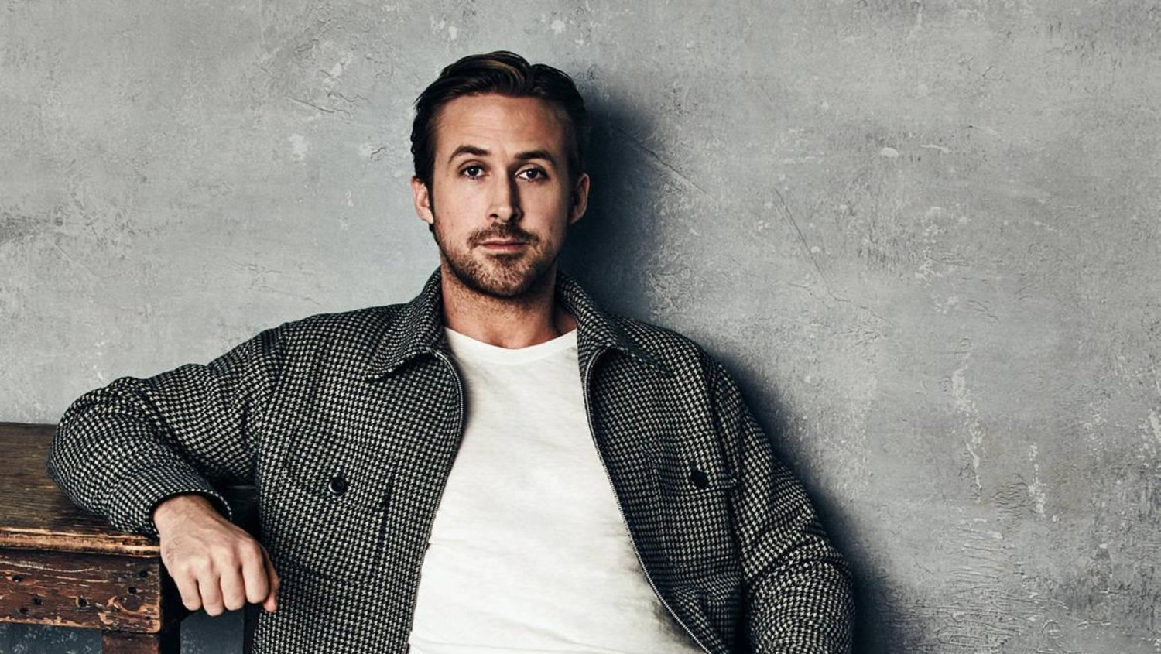
СПАСИБО ЗА ВНИМАНИЕ!

